Slide 1
形式化研究 · Lean 4 + Mathlib
人机贡献的能识别边界
把「这份工作里有多少是人做的」从一句立场之争，
变成 117 条能被机器逐条检查的定理。
117
0
9
条已证定理
个 sorry 与公理
个形式化模块

Slide 2
CONTENTS
这份报告讲什么
01
看不见的鸟
「观测不到」从来不等于「不存在」
02
检测能力的上限
再怎么努力，也压不过那道物理天花板
03
真相不是一个点
观测协议决定了你能看见什么
04
符号不由数据决定
一个估计量连自己的正负都做不了主
05
把争议变成定理
117 条 Lean 4 证明，零 sorry 零公理
02

Slide 3
01
看不见的鸟
在谈 AI 之前，生态学家已经把这件事说过一遍了。
03

Slide 4

生态学 · 一个老故事
看不见的那只鸟
看不见 ≠ 不存在
鸟根本不在这一片林子里
鸟在，但天太黑、灌木太密
鸟在，但风太大、距离太远
在同一个观测协议下，所有「看起来一模一样」的状态被混在了一起。重复观测能提高检出率，但协议本身分辨不了的东西，永远检不出来。
重复调查能把看见的概率越推越高，但永远到不了 1。
那道天花板由观测协议决定，不由你有多认真决定。
04

Slide 5
问题 · 同一个错误
AI 正在重复这个错误
生态学家
今天的 AI 辅助研究
看不见 → 记为「未检出」
检测不到 → 当成「不存在」
参考分布：真实的物种分布
参考分布：文献里的既有结论
换一个观测协议 → 结论改变
换一个模型或检测器 → 结论翻转
重复调查 → 检出率上升
多跑几轮验证 → 真的会更准吗
今天的 AI 辅助科研，把「模型输出」当成了「观测本身」。但模型输出是一条有分辨率的通道。
05

Slide 6

02
检测能力的上限
这不是新发现，是几十年前的定理。但很少有人把它用到位。
06

Slide 7
内容层 · 结果一
最强检测器能做到什么，已经被算死了
TV / 2
(1 − TV) / 2
任何检测器相对「瞎猜」能达到的最大优势
最优检测器的最小错误率
TV = 两个分布有多不一样，取值 0 到 1。TV = 0，意味着你完全分不出两者的区别。
举个例子：参考分布 p=(0.42, 0.28, 0.18, 0.12)，模型输出 q=(0.10, 0.20, 0.40, 0.30)
两者的 TV = 0.40 → 最好也只能比瞎猜强 0.20，错误率 0.30。
来源：论文图 1 · 这是 Neyman–Pearson / Le Cam 两点引理，不是我们的新发现
07

Slide 8
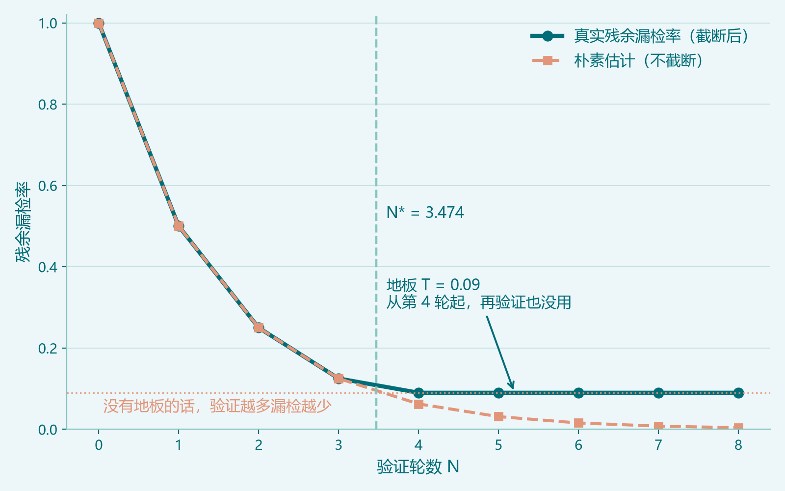
内容层 · 结果二
验证不是越多越好
漏检率会往下掉，但掉到某个数就停住了
每多验证一轮，漏掉的概率就乘一次 —— 这是指数下降
但它有一个地板，无论验证多久都降不下去
地板高度 = λ × TV：检测器越弱，天花板越高
地板 T = 0.09：再加多少验证者，也只能到这。
参数：TV = 0.09、q = 0.5、λ = 1（与论文图 2 同源）
08

Slide 9
内容层 · 结果二（续）
预算卡在哪里：三个数
N_c
N_0
N*
3.793
3.474
3.474
由验证者的可靠度决定
与人的能力无关的硬上界
取较小者 —— 这里卡在 N_0
就算你的验证者再靠谱，预算也卡在 3.474。
剩下那部分漏检，你加多少人都补不回来。
在 83.97% 的参数组合里，真正卡住我们的是检测器本身，而不是人。
参数组：TV = 0.09、q = 0.5、λ = 1，与论文图 2 同源（N_c 另取一组验证者可靠度）
09

Slide 10
03
真相不是一个点
换一个观测协议，「真相」就换了一个位置。
10

Slide 11
系统层 · 概念
「真相」不是一个点，是一个等价类
老做法：把真实答案当成一个确定的点，然后去估计它离这个点有多远。
协议严格
我们的做法：先问一句 —— 在这个观测协议下，哪些状态看起来完全一样？
协议中等
它们组成一个等价类 [s*]。于是误差从一个数字，变成一个随协议变化的层级函数。
协议宽松
同一个「真相」，在不同协议下被混在一起的状态并不相同。
11

Slide 12

系统层 · 结果三
贡献要拆成两笔账
人类的贡献：改变层级
提出一个更好问的问题
形式上：改变 Φ(α) 本身
收益没有上限
AI 的贡献：在层内压缩
AI 在层内能走的路有尽头（左边的小球撞了墙）；人往上换一层，路是没有尽头的。
把误差压向 Φ(α)
边际收益越来越小，有硬上界
「AI 越帮越忙」只在层固定时成立 —— 而层固定，正是人类不做贡献的状态。
12

Slide 13

系统层 · 反驳
影响力 ≠ 价值
+M
−M
两条输出，影响力的绝对值完全一样。
但一条的价值可以是 +M，另一条是 −M，M 还可以任意大。
KL 散度、互信息都只能测幅度：它们分不清「帮上忙」和「帮倒忙」。
结论：用「影响力」代理「价值」在数学上失效。
这不是工程问题，是定义问题。
价值必须带符号，幅度代替不了方向。
13

Slide 14
系统层 · 判决
「不可通约」这句话，其实要分两半说
当检测地板卡住了
当地板没卡住
完全不可通约
可通约，但非线性
两个可靠度完全不同的人，给出完全相同的预算。
连高低都分不出来。
谁强谁弱看得出来（保序）。
但不是成比例换算，做不成价格表。
准确的说法是「不可线性换算」，不是「完全不可通约」。
后者太强，会被定理直接判死 —— 这是形式化帮我们改掉的原话。
14

Slide 15
04
符号不由数据决定
我们找到的问题不在精度，而在方向。
15

Slide 16
标定层 · 问题
最通行的那个估计量，公式里没有人类
φ̂ = 1 − τ̄ / s̄
τ̄ = 拟合出来的那条「合理线」
s̄ = 这段输出的平均意外程度
人类的输入 x 根本不在这个式子里。
所以它算出来的是「这段输出有多出人意料」，而不是「这里面有多少是人做的」。
16

Slide 17
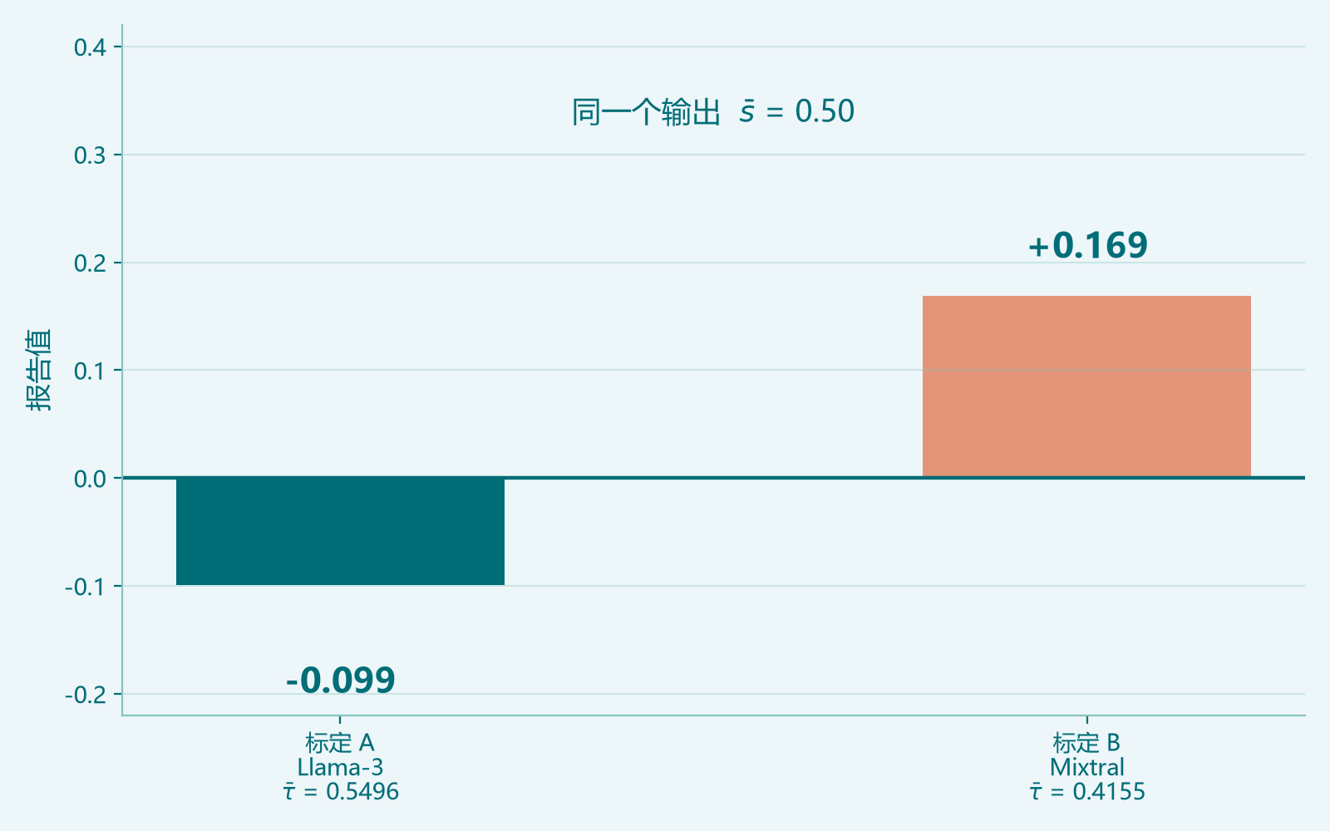
标定层 · 定理
同一个输出，两次标定，正负相反
固定一个输出：s̄ = 0.50
标定 A · Llama-3：τ̄ = 0.5496
报告 −0.099 → 判为「几乎没人」
标定 B · Mixtral：τ̄ = 0.4155
报告 +0.169 → 判为「有人参与」
同一段文字、同一份数据，结论完全相反。
差别只在于：你把那条「合理线」画在了哪里 —— 而这条线是在 2500 条与本任务无关的公开对话上拟合出来的。
τ̄ 取自 Xie et al. (ACL 2026) 附录 A.5
17

Slide 18
标定层 · 后果
它甚至不是一个比例
有上界
没有下界
φ̂ 永远小于 1。
输出越出人意料，它越接近 1。
输出越「意料之中」，它越小。
可以是任意负数，没有底线。
所以把它读成「0 到 1 之间的一个比例」，在估计版本里并不成立。
作者自己观察到这些负值，并在他们的框架内部给出了正确解释：
“could plausibly have been generated with minimal or negligible human contribution” — Xie et al., §5.5
18

Slide 19
05
把争议变成定理
117 条定理，零 sorry，零公理。
19

Slide 20
形式化
117 条定理，分布在 9 个模块里
全变差
污染
覆盖
Basic
Contamination
Coverage
假设检验
分层与观测等价
影响力与价值
HypothesisTest
Refinement
Value
验证预算
不可通约
标定不可识别
VerifyBudget
Incommensurable
Calibration
Lean 4 v4.15.0 + Mathlib · 117 条定理 + 20 个精确算例 · 零 sorry · 零公理 · 全量构建通过
20

Slide 21
形式化的价值
第一个被它抓出来的，是我们自己
一个不等式写反了
残余项漏了一个地板
定理直接证不出来。Lean 把我们自己的建模错误判了死刑。
「验证越多越好」被推翻 —— 漏检率有一个降不下去的下限。
两条单调性方向写反
「完全不可通约」太满
我们以为预算随检测能力单调递减，结论其实要更精细。
被逼着改成准确说法：「不可线性换算」。
一个能扛过定理证明器的建模错误，大概也扛不过一个合作者。
21

Slide 22
结语
我们证明了什么
看不见 ≠ 不存在。AI 把模型输出当成了观测本身。
检测能力有物理天花板，努力压不过去。
验证预算有一个与人的能力无关的硬上界。
影响力测不了价值 —— 价值必须带符号。
符号本身也不可识别：正负由一条分布外拟合的门槛决定。
117 条定理，零 sorry 零公理，全量构建可复跑。
我们不打击任何已有度量 —— 它们对各自声明的用途是有效的。
我们做的，是把他们散文式的警告，变成机器可以逐条检查的定理。
22

